Slide 1
স্বাগতম

Slide 2
পরিচিতি
শিক্ষক
পাঠ
শ্রেণিঃ ষষ্ঠ
বিষয়ঃ গণিত
অধ্যায়ঃ দ্বিতীয়
অনুশীলনীঃ ২.২
সময়ঃ ৪০ মিনিট
শামীমা আক্তার আশা
সহকারী শিক্ষক
প্রাণ-আরএফএল পাবলিক স্কুল
শায়েস্তাগঞ্জ, হবিগঞ্জ

Slide 3
আজকের পাঠ
অনুপাত
ও
শতকরা

Slide 4
শিখনফল
এই পাঠ শেষে শিক্ষার্থীরা-
১। শতকরা কী জানতে পারবে।
২। অনুপাত ও শতকরার মধ্যে সম্পর্ক ব্যাখ্যা করতে পারবে।
৩। অনুপাতকে শতকরায় প্রকাশ করতে পারবে।

Slide 5
নিচের ছবিগুলো দেখ
৩:১০
অর্থাৎ কালো
অংশ ১০ ভাগের ৩ অংশ বা ৩০%
৩:৫
অর্থাৎ কালো
অংশ ৫ ভাগের ৩ অংশ বা ৬০%
১:৪
অর্থাৎ কালো
অংশ ৪ ভাগের ১ অংশ বা ২৫%

Slide 6
অনুপাত ও শতকরার সম্পর্ক
অনুপাত ও শতকরা দুইটিই ভগ্নাংশ।তবে ভগ্নাংশের ক্ষেত্রে ভগ্নাংশের হর সবসময় ১০০ হবে। অনুপাতের ক্ষেত্রে লব ও হর যে কোন স্বাভাবিক সংখ্যা হতে পারে।
যেমন,
৭ ও ১০ টাকার অনপাত হল=৭:১০=৭/১০
এটাকে শতকরায় নিতে হলে হর ১০কে ১০০ করতে হবে।
৭১০/১০১০=৭০/১০০=৭০%
এখানে ৭ টাকা ১০ টাকার ১০ ভাগের ৭ অংশ বা ৭০% এর সমান।

Slide 7
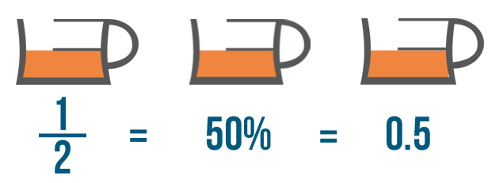

Slide 8
কাজ
অনুপাত | শতকরা
৫:১০ | ?
২:২০
৫:২৫
২:৫০
২:৪
১:২
৩:৫

Slide 9
উত্তর
অনুপাত | শতকরা
৫:১০ | ৫০%
২:২০ | ১০%
৫:২৫ | ২০%
২:৫০ | ৪%
২:৪ | ৫০%
১:২ | ৫০%
৩:৫ | ৬০%

Slide 10
বাড়ির কাজ
(ক) ২০ টাকা ৮০ টাকার শতকরা কত?
(খ) ৭৫ টাকা ১২০ টাকার শতকরা কত?

Slide 11
ধন্যবাদ

